Slide 1
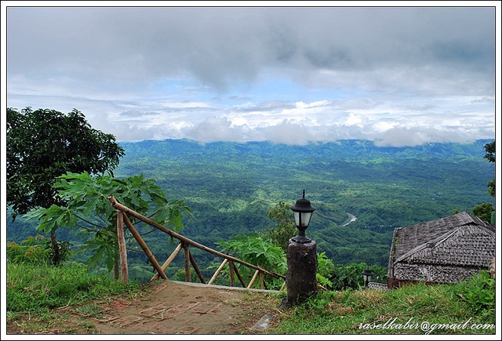
স্বাগতম

Slide 2

পরিচিতি পর্ব
শিক্ষক পরিচিতিঃ
নামঃ মোঃ রিপন মিয়া ।
(বি এস এস অর্নাস, এম এস এস)
পদবীঃ সহকারি শিক্ষক,
বিদ্যালয়ের নামঃ সারিয়াকান্দি আদর্শ সরকারি প্রাথমিক বিদ্যালয়।
বিদ্যালয়ের ঠিকানাঃ সারিয়াকান্দি, বগুড়া।
পাঠ পরিচিতিঃ
শ্রেণিঃ ৪র্থ
বিষয়ঃ বাংলাদেশ ও বিশ্বপরিচয়।
অধ্যায়ঃ(৩)বাংলাদেশের ক্ষুদ্র নৃ গোষ্ঠী
পাঠাংশঃ(1) চাকমা ।
তারিখঃ ০১-১১- ২০১৬ ইং

Slide 3
শিখনফল
২.৩.১– বাংলাদেশের বিভিন্ন ক্ষুদ্র জাতিসত্ত্বার নাম বলতে পারবে।
২.৩.২– চাকমাদের পোষাক, খাদ্য ও উৎসব ইত্যাদি বর্ণনা করতে পারবে।

Slide 4
এসো একটু আনন্দ করি ভিডিও দেখার মাধ্যমে।
চাকমাদের নৃত্যের ভিডিও

Slide 5
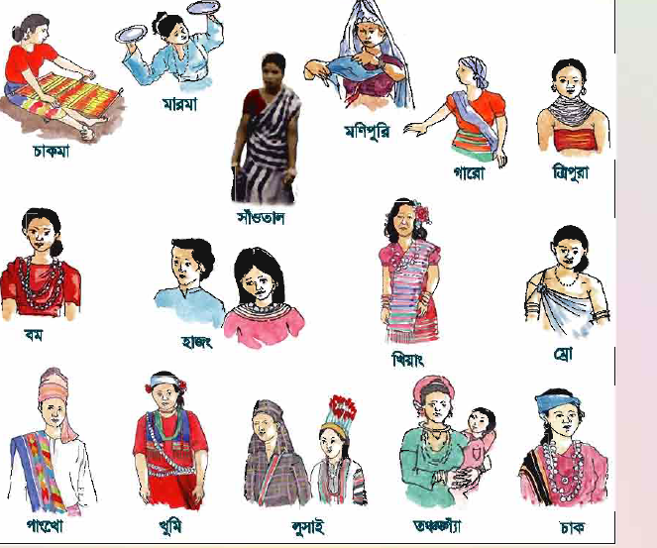
পূর্বজ্ঞান যাচাই
বাংলাদেশের বিভিন্ন উপজাতি গোষ্ঠী

Slide 6
আজকের পাঠ
বাংলাদেশের ক্ষুদ্র নৃ-গোষ্ঠী
(চাকমা)

Slide 7
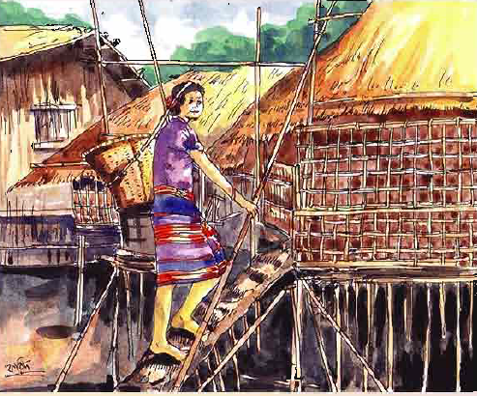
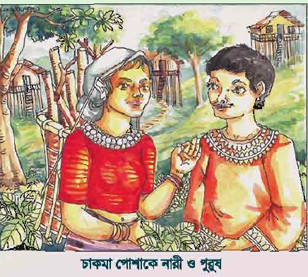

উপস্থাপন
চাকমাদের ঘরবাড়ি
চাকমাদের জুম চাষ

Slide 8
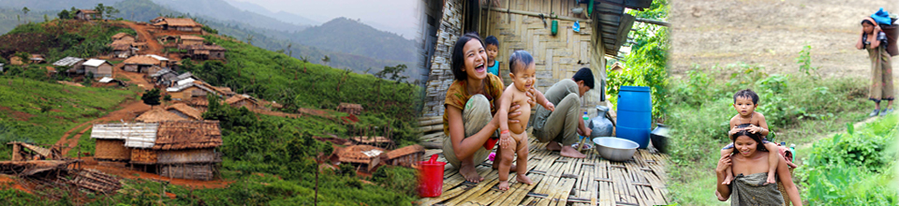
চাকমাদের জীবন-জীবিকার চিত্র ।

Slide 9
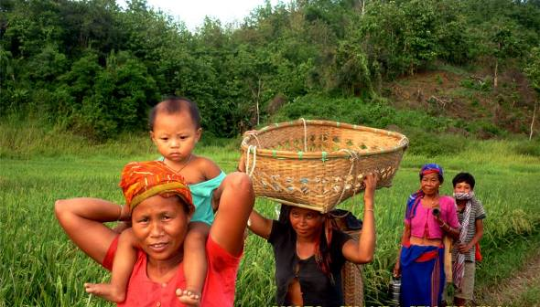
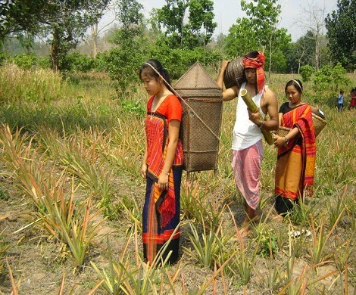

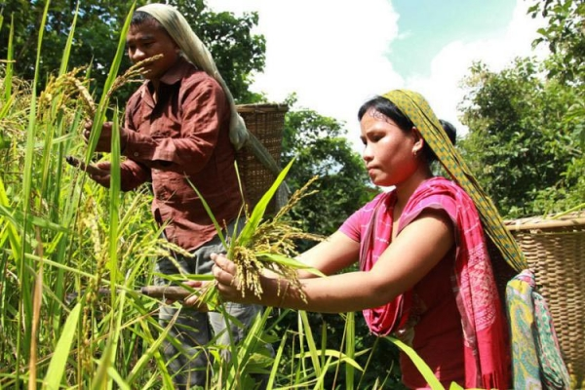
চাকমাদের কাজের দিকে রওনা ।
চাকমাদের জুম চাষের পরিচর্যা।
চাকমাদের জুম চাষের পরিচর্যা।
চাকমাদের জুম সংগ্রহের ব্যস্ত সময়।

Slide 10
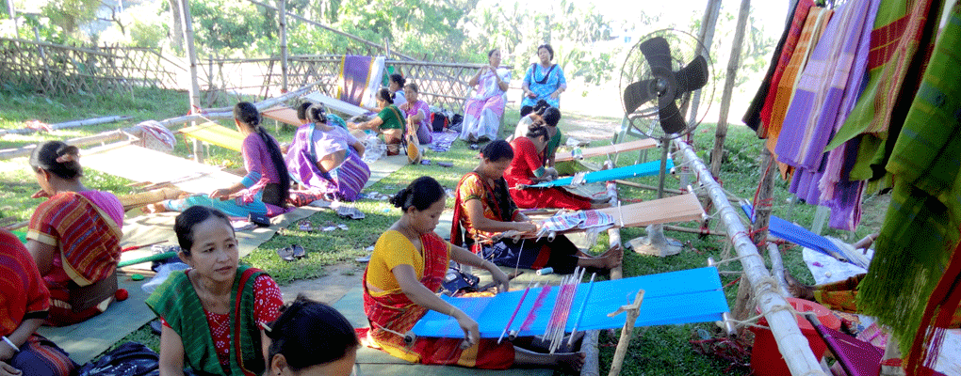
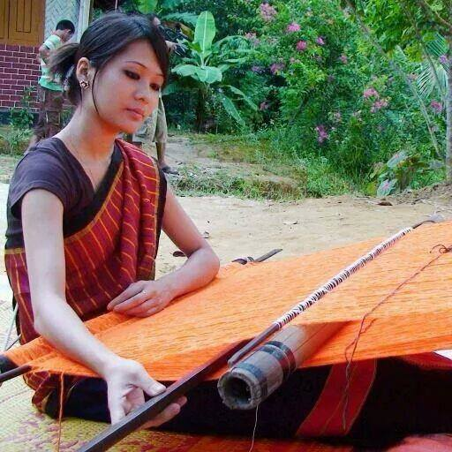
চাকমা মেয়েরা পোষাক তৈরিতে ব্যস্ত।

Slide 11
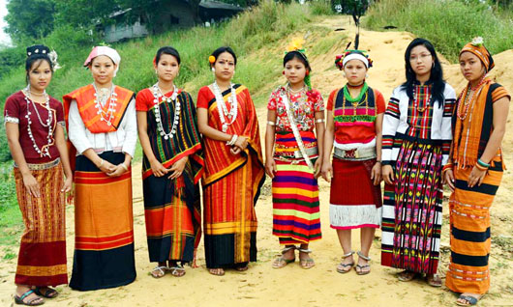
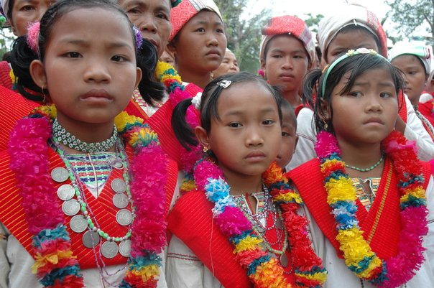
শরীরের উপরের অংশে যে ওড়না পরেন তাকে হাদি বলে।
চাকমা মেয়েরা কোমর থেকে নিচ পর্যন্ত কাপড় পরাকে পিনোন বলে।
চাকমাদের পোষাক

Slide 12
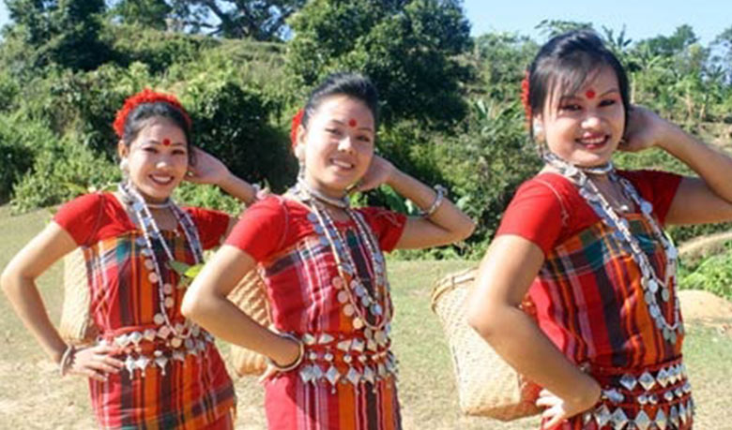
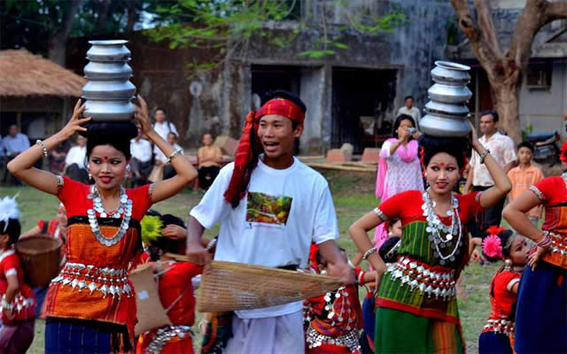
চাকমাদের নৃত্য

Slide 13


Slide 14
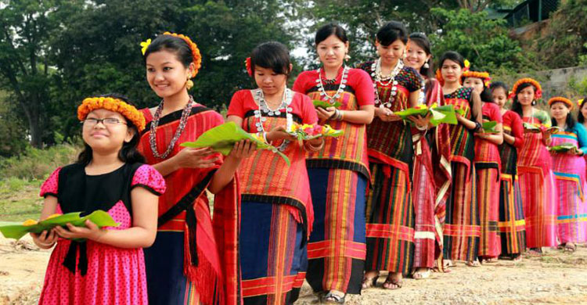
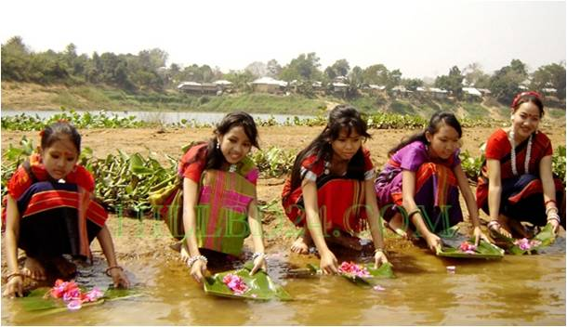
চাকমা মেয়েদের বিভিন্ন উৎসব পালন

Slide 15
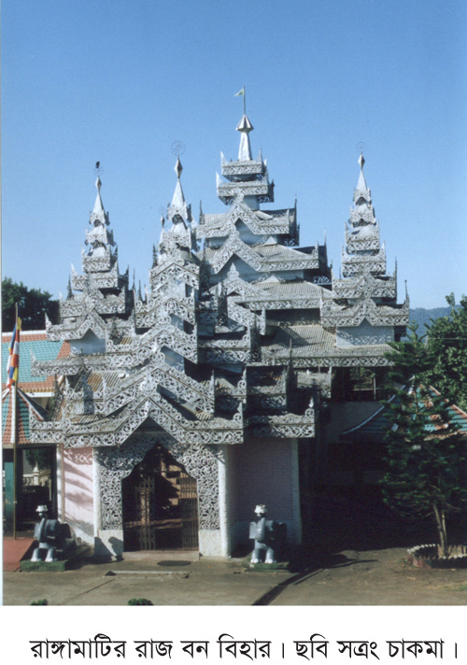
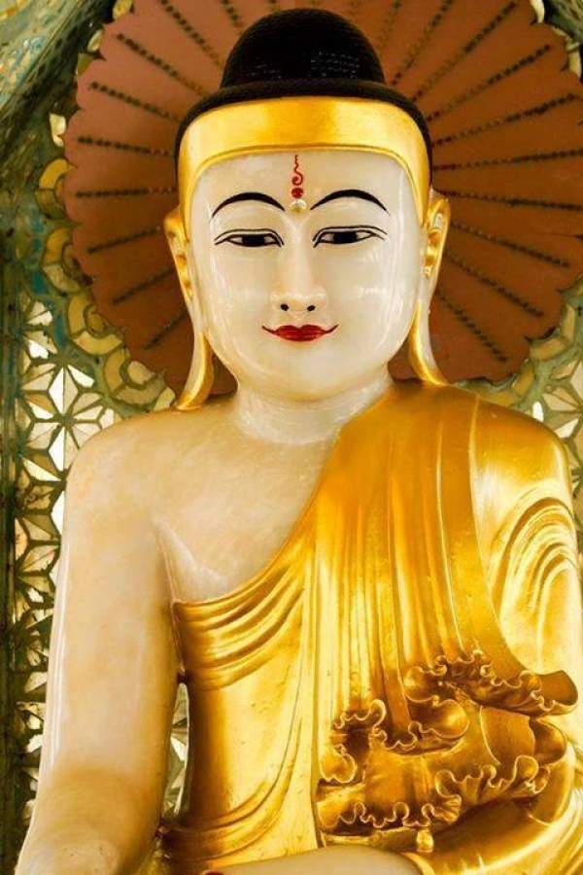
বৌদ্ধ মন্দির
বৌদ্ধ মূর্তি
চাকমাদের ধর্মীয় উপসনালয়

Slide 16
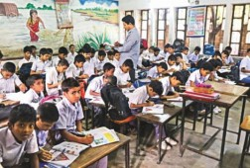
শিক্ষার্থীদের পাঠ্য বইয়ের সঙ্গে সংযোগ।

Slide 17
দলীয় কাজ
ক দল
প্রশ্নঃ চাকমাদের প্রধান খাবার কি?
খ দল
প্রশ্নঃ বাংলাদেশের নৃ-গোষ্ঠীর সংখ্যা কত?
উত্তরঃ
৪৫ এর অধিক।
উত্তরঃ ভাত।
গ দল
প্রশ্নঃ চাকমাদের প্রধান পেশা কি?
উত্তরঃ কৃষি কাজ।

Slide 18
মূল্যায়ণ
সঠিক উত্তরে টি খাতায় লিখ।
প্রশ্নঃ ১) বাংলাদেশের কোন অংশে চাকমা জনগোষ্ঠী বাস করে?
ক) উত্তর-পশ্চিম খ) উত্তর-পূর্ব গ) দক্ষিণ-পশ্চিম ঘ) দক্ষিণ-পূর্ব
ঘ) উত্তরঃ দক্ষিণ-পূর্ব
প্রশ্নঃ ২) চাকমাদের ধর্মের নাম কি?
ক) ইসলাম খ) হিন্দু গ) বৌদ্ধ ঘ) খ্রিষ্টান
গ) উত্তরঃ বৌদ্ধ
প্রশ্নঃ ৩) চাকমারা কি দিয়ে ঘর তৈরি করে?
ক) মাটি খ) বাঁশ গ) লোহা ঘ) ইট
খ) উত্তরঃ বাঁশ

Slide 19
সংক্ষিপ্ত প্রশ্নঃ
প্রশ্নঃ চাকমারা কি পদ্ধিতে কৃষি কাজ করে?
২) প্রশ্নঃ পিনোব কাকে বলে?
৩) প্রশ্নঃ হাদি কি?
উত্তরঃ জুম পদ্ধিতে কৃষি কাজ করে।
উত্তরঃ চাকমা মেয়েরা কোমর থেকে নিচ পর্যন্ত কাপড় পরাকে পিনোন বলে।
উত্তরঃ চাকমা মেয়েরা শরীরের উপরের অংশে যে ওড়না পরেন তাকে হাদি বলে।

Slide 20
শূণ্যস্থান পূরণঃ
ক) চাকমাদের রাজাকে বলা হয়.........।
খ) উৎসবের সময় চাকমারা বাড়িঘর ............দিয়ে সাজান।
গ)চাকমা পুরুষেরা সাধারণত.........ও ......... পরে থাকেন। ।
উত্তরঃ কারবারি।
উত্তরঃ ফুল ।
উত্তরঃ ফতুয়া,লুংগি।

Slide 21
বাড়ির কাজঃ
চাকমাদের উল্লেখযোগ্য কিছু বিষয় নিচের তালিকায় দেওয়া আছে। বাড়ি,খাবার ও কৃষি নিয়ে একই ধরনের আরেটি ছক তৈরি কর ও উল্লেখযোগ্য দিকগুলো লেখ।
জীবনধারা | পোষাক | উৎসব
নিজেদের ভাষা, বর্ণমালা ও গান আছে। রাজা দ্বারা পরিচালিত ও গ্রাম প্রধান আছে। | নিজেদের তাঁতে পোষাক তৈরি করেন। | বৌদ্ধ ধর্মীয় উৎসব

Slide 22



সবাই
কে
ধন্যবাদ

